Slide 1
Výukový materiál zpracován v rámci projektu EU peníze školám
Registrační číslo projektu: CZ.1.07/1.4.00/21.2852
Šablona: | III/2 | č. materiálu: VY_32_INOVACE_18
Jméno autora: | Mgr. Věra Floriánová
Třída/ročník: | IV., V./4., 5.
Datum vytvoření: | 2012

Slide 2
Vzdělávací oblast: | Svět kolem nás
Tematická oblast: | Místo kde žijeme - Evropská unie
Předmět: | Vlastivěda
Výstižný popis způsobu použití, případně metodické pokyny: | materiál vhodný pro výkladovou hodinu, současně práce s mapou, zápis do sešitu
Klíčová slova: | Evropská unie, vznik, sídlo, význam, státy, symboly, zajímavosti
Druh učebního materiálu: | Powerpointová prezentace

Slide 3
VLAJKA – SYMBOL „12“
Modrá barva je naděje, tak jako je číslo dvanáct znakem úplnosti a dokonalosti. Rok má dvanáct měsíců, stejně jako ciferník hodin dvanáct číslic a hvězdy jsou na evropské vlajce uspořádány právě tak jako číslice na ciferníku.

Slide 4
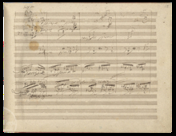
HYMNA – Motto: Jednotná v rozmanitosti
Hymna - Óda na radost – původně báseň, kterou zhudebnil Ludwig van Beethoven roku 1824 jako závěrečnou větu jeho Deváté symfonie.
- stránka
originálního
Beethovenova rukopisu

Slide 5
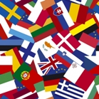
ZÁKLADNÍ INFORMACE
Evropská unie (EU):
je politická a ekonomická unie(spojenectví)
sídlo: Brusel
tvoří ji 27 evropských států s 500 miliony obyvatel
EU vznikla v roce 1993 na základě Smlouvy o Evropské unii, známější jako Maastrichtská smlouva.

Slide 6
ČLENSKÉ STÁTY – rok přistoupení k unii
Malta (2004)
Německo (1952)
Nizozemsko (1952)
Polsko (2004)
Portugalsko (1986)
Rakousko (1995)
Řecko (1981)
Rumunsko (2007)
Slovensko (2004)
Slovinsko (2004)
Španělsko (1986)
Spojené království (1973)
Švédsko (1995)
Belgie (1952)
Bulharsko (2007)
Česká republika (2004)
Dánsko (1973)
Estonsko (2004)
Finsko (1995)
Francie (1952)
Irsko (1973)
Itálie (1952)
Kypr (2004)
Litva (2004)
Lotyšsko (2004)
Lucembursko (1952)
Maďarsko
+
=27

Slide 7
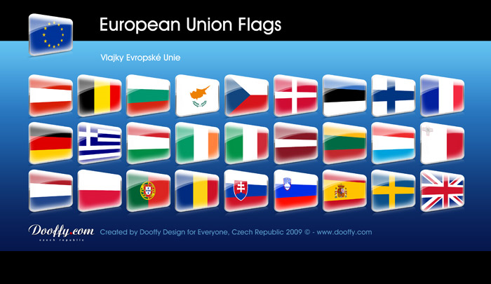
VLAJKY ČLENSKÝCH STÁTŮ

Slide 8
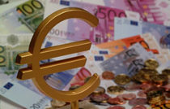
CÍLE
Cílem spojenectví je:
vytvoření společného trhu
hospodářská a měnová unie
podpora rozvoje a růstu hospodářství
zaměstnanost, konkurenceschopnost
zlepšování životní úrovně
kvality životního prostředí.

Slide 9
ZABEZPEČENÍ CÍLŮ
K zabezpečení těchto cílů slouží čtyři základní svobody vnitřního trhu:
volný pohyb zboží,
osob,
služeb
a kapitálu.

Slide 10
Den Evropy – Den otevřených dveří v institucích EU
Den otevřených dveří ve Štrasburku:
9. května 2012 od 10.00 do 18.00 hodin

Slide 11
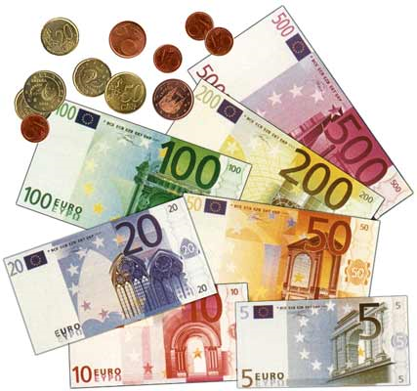
EURO

Slide 12
ZDROJE:
http://cs.wikipedia.org/wiki/Hymna_Evropsk%C3%A9_unie
http://europa.eu/abc/symbols/emblem/images/europ_flag/jaune.jpg
http://europa.eu/about-eu/basic-information/money/euro/index_cs.htm
http://europa.eu/about-eu/basic-information/symbols/europe-day/index_cs.htm
http://skiinfo.wbs.cz/euro.jpg
http://www.dooffy.com/cs/ikony-ke-stazeni-vlajky-evropske-unie-eu-free-icons-download.html
[ONLINE] [CIT. 2012-01-03]
Autorem materiálu a všech jeho částí,
není-li uvedeno jinak, je Mgr. Věra Floriánová.

